Slide 1
KIRTASING PARKIR MUDAH TANPA PUSING
Anggota Kelompok :
Cikal Arvi Yuliawan 14117179
Nurtias Rahayu 14117086
Rizki Bhaskara M.E 14117084
Rizqun Rizall Ahsani 14117133
Rozi Al-Qomar 14117166

Slide 2
Latar Belakang
Tempat parkir yang disediakan kampus saat ini merupakan hal yang perlu diperhatikan kondisinya, dimana tempat parkir dan sistem pengaturan parkir adalah elemen penting yang perlu diperhatikan. Keberadaan sistem parkir yang baik akan memberi kenyamanan dan rasa aman kepada mahasiswa. Sistem parkir yang baik perlu diterapkan untuk mengurangi risiko hilangnya kendaraan yang sedang diparkir.

Slide 3
Meteologi Penelitian
Desain dari pada penelitian ini menggunakan pendekatan secara kuantitatif yang dimana subjek dalam penelitian ini adalah seluruh Mahasiswa Institut Teknologi Sumatera). Pada penelitian ini pengumpulan data dilakukan dengan menggunakan kuesioner serta interview

Slide 4
Kekurangan Sistem Parkir yang ada saat ini :
1. Masih menggunakan STNK untuk memeriksa kepemilikan motor
2. Pengecekan tidak setiap saat, ada saat-saat dimana satpam tidak mengecek STNK
3. Hanya ada satu gate untuk masuk dan keluar
4. Terjadi antrian yang Panjang saat keluar dari parkiran

Slide 5
Rancangan sistem
Merancang sistem aplikasi parkir yang dapat mengidentifikasi plat kendaraan dan kartu RFID
Merancang sistem aplikasi parkir yang dapat mengidentifikasi dan mencocokkan plat kendaraan dan data di kartu RFID untuk menghindari terjadinya pencurian kendaraan bermotor.
Penelitian ini diharapkan dapat memberikan solusi untuk pengamanan kendaraan di kampus.

Slide 6
Manfaat pembuatan sistem
Dapat membantu Mahasiswa dalam memberikan rasa aman dalam penjagaan keamanan
Mempermudah dalam mobilisasi keluar parkiran
Mengurangi antrian kendaraan saat ingin masuk dan keluar dari parkiran
Meringankan pekerjaan security dalam pengecekan kendaraan yang masuk dan keluar

Slide 7
Solusi yang kami tawarkan
adalah dengan membuat sistem parkir yang otomatis dengan sensor jarak jauh yang mendeteksi chip yang kita bawa. Alat yang ingin digunakan adalah middle range UHF RFID. Alat ini membaca sensor dengan jarak paling jauh lima meter. Alat ini mencocokan dengan chip yang telah kita gantungkan pada kunci motor atau pada kaca mobil. Ketika alat ini membaca kendaran dalam jarak tersebut, kamera CCTV ANPR akan melakukan scaning pada plat kendaraan pengguna. Sistem akan mencocokkan dengan data yang telah disimpan. Ketika data telah sesuai, maka secara otomatis plang terbuka.

Slide 8
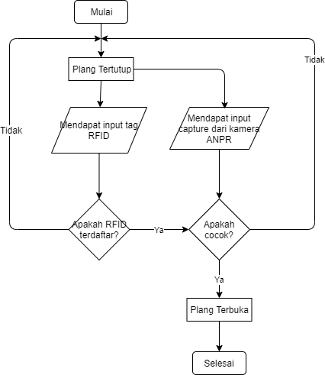
Flowchart

Slide 9
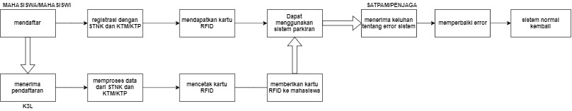
Alur Proses Bisnis

Slide 10
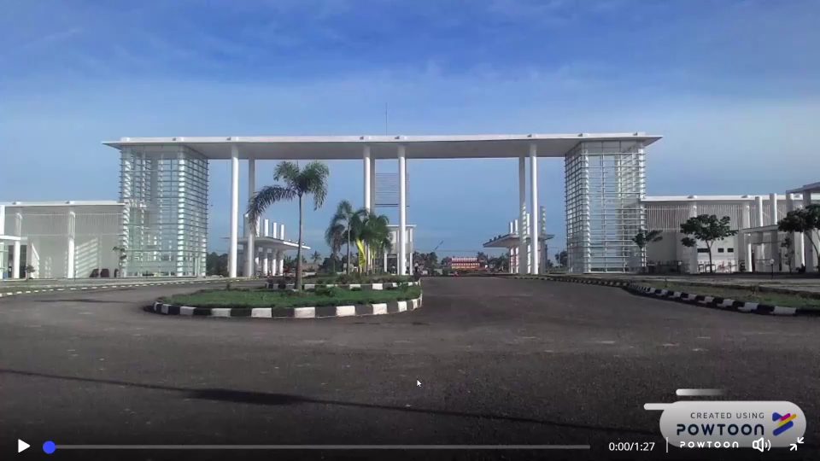
KIRTASING

Slide 11
KESIMPULAN
Berdasarkan hasil dari survey, kami dapat menyimpulkan bahwa sebagian besar mahasiswa di Itera merasa kesulitan dengan sistem parkir yang telah diterapkan di Itera, yaitu dengan menunjukan STNK dari motor yang digunakan. Dari hasil survey juga kami dapat menyimpulkan bahwa sebagian besar mahasiswa kampus setuju dengan ide yang kami tawarkan, yaitu sistem parkir yang dapat mengidentifikasi plat kendaraan menggunakan Teknologi Kamera ANPR(Automatic Number Plate Recognition) dan kartu RFID dengan keamanan yang tentu saja lebih terjamin.

Slide 12
TERIMAKASIH

